Slide 1


Biotualetų ir praustuvų nuomos bei priežiūros paslaugų pirkimo techninė specifikacija: aiškumo ir tikslumo aspektai
Aurimas Petrauskis, 2026

Slide 2
.
Mokymų turinys
Neaiškiai apibrėžtas pirkimo objektas
Netiksliai vartojamos sąvokos
Neatskirta ilgalaikė ir trumpalaikė nuoma
Neaiški nuomos ir priežiūros apimtis
Neaiškūs pristatymo reikalavimai
Neaiškūs pristatymo terminai
Netiksliai apibrėžtas paslaugų apmokėjimas
Neaiškus priežiūros periodiškumas
Netikslios nuorodos į teisės aktus ir standartus
Neaiški techninė priežiūra sutarties laikotarpiu
Redakcinės ir gramatinės klaidos
Praktinis apibendrinimas

Slide 3
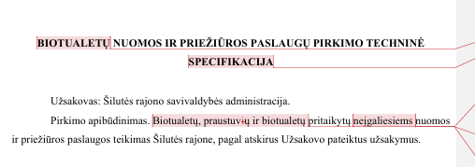
1 dalis. Pirkimo objektas ir techninės specifikacijos pavadinimas
.

Slide 4
2 dalis. Vartojamų sąvokų tikslumas

Slide 5
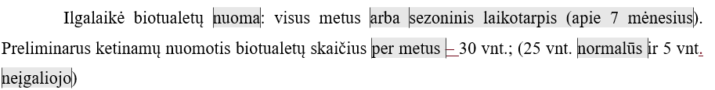
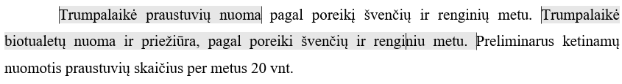
3 dalis. Ilgalaikės ir trumpalaikės nuomos atskyrimas

Slide 6
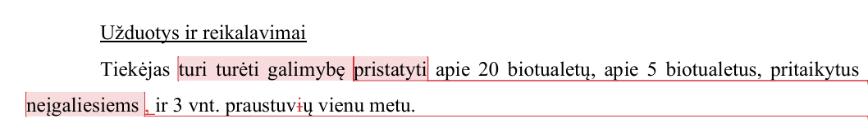
4 dalis. Techninės specifikacijos neaiškumas dėl pristatymo reikalavimo

Slide 7
5 dalis. Pristatymo terminas

Slide 8
6 dalis. Netinkamai apibrėžtas paslaugų apmokėjimas techninėje specifikacijoje
.

Slide 9
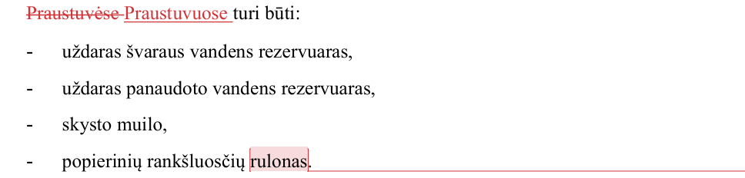
7 dalis. Neišsamiai apibrėžti reikalavimai pritaikytiems biotualetams
.

Slide 10
8 dalis. Priežiūros periodiškumas

Slide 11
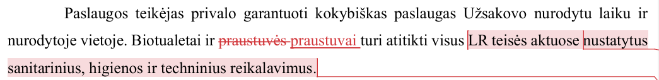
9 dalis. Teisės aktai ir standartai

Slide 12
10 dalis. Techninė priežiūra sutarties laikotarpiu
.

Slide 13
11 dalis. Redakcinė kokybė ir gramatika

Slide 14
12 dalis. Praktinis apibendrinimas

Slide 15

Ačiū.

